Slide 1
Introdução à Oceanografia
Produção Primária
UFBA – IGeo – Dep. Oceanografia
Disicplina: Introdução à Oceanografia
Profa. Juliana Leonel

Slide 2
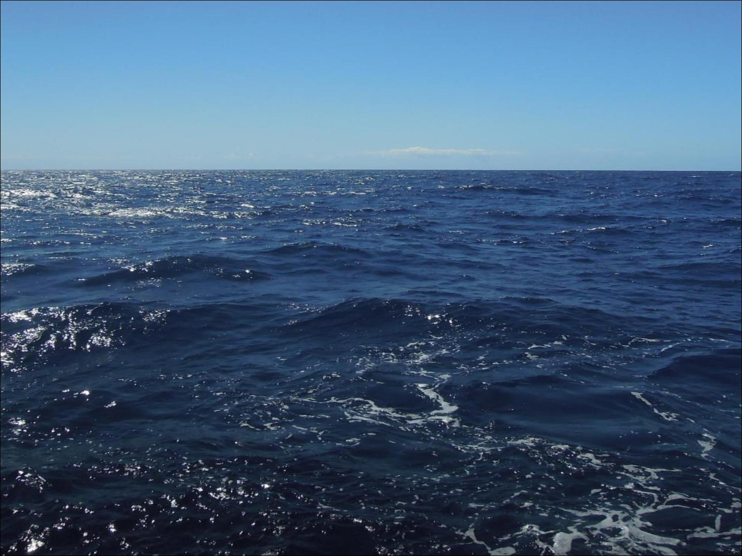
UFBA – IGeo -Introdução à Oceanografia
Aula 27 – Produtividade Primária
Produção Primária

Slide 3
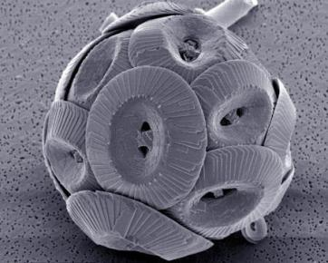
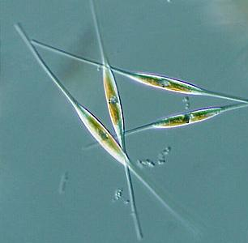
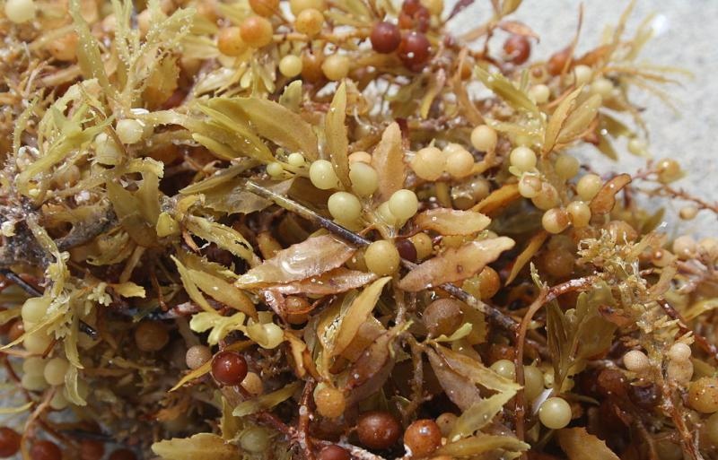
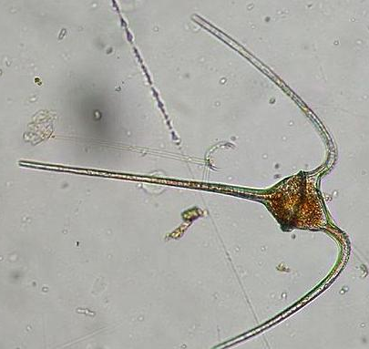
UFBA – IGeo -Introdução à Oceanografia
Aula 27 – Produtividade Primária
Organismos Fotossintetizantes
Microalgas – bentos e fito
Macroalgas – bentos e fito

Slide 4
UFBA – IGeo -Introdução à Oceanografia
Aula 27 – Produtividade Primária
Organismos Fotossintetizantes
Fitoplâncton - a maioria dos organismos fotossintetizantes no ambiente marinho – aproximadamente 4000 espécies.
Alguns grupos: cianofícias, rodofícias, baciliorifícias, eustigmastofícias, clorofícia, etc.

Slide 5
UFBA – IGeo -Introdução à Oceanografia
Aula 27 – Produtividade Primária

Slide 6
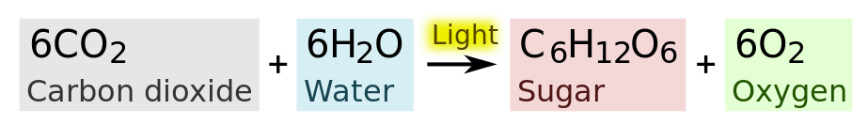
UFBA – IGeo -Introdução à Oceanografia
Aula 27 – Produtividade Primária
Produção Primária… Fotossíntese
Fotossíntese – reação que utiliza dióxido de carbono e água, para obter glicose através da energia da luz solar.

Slide 7
UFBA – IGeo -Introdução à Oceanografia
Aula 27 – Produtividade Primária
Produção Primária… Fotossíntese
Fotossíntese – reação que utiliza dióxido de carbono e água, para obter glicose através da energia da luz solar.
Produção Primária - conversão de compostos inorgânicos (nitrato, nitrito, fosfato em compostos orgânicos (lipídios, proteínas, carboidratos) – quantidade de C produzida pelos fotossintetizantes.

Slide 8
UFBA – IGeo -Introdução à Oceanografia
Aula 27 – Produtividade Primária
Na ausência de luz… Quimiossíntese
Quimiossíntese – produção de matéria orgânica através da oxidação de matéria inorgânica, sem recorrer à luz solar.
Ferrobactérias, as sulfobactérias e as nitrobactérias - utilizam a energia de compostos inorgânicos que oxidam e contem, respectivamente, ferro, enxofre e nitrogênio.

Slide 9
UFBA – IGeo -Introdução à Oceanografia
Aula 27 – Produtividade Primária

Slide 10
UFBA – IGeo -Introdução à Oceanografia
Aula 27 – Produtividade Primária
Prod. Primária Bruta
Prod. Primária Líquida
Profundidade Crítica

Slide 11
UFBA – IGeo -Introdução à Oceanografia
Aula 27 – Produtividade Primária
Oligotrófico < 0,05 μgL⁻¹ clorofila
Mesotrófico
Eutrófico 1 – 10 μgL⁻¹ clorofila

Slide 12
UFBA – IGeo -Introdução à Oceanografia
Aula 27 – Produtividade Primária
Controles da Produção Primária
Físicos (luz, temperatura)
Biológicos (crescimento)
Químicos (nutrientes, elementros traços, vitaminas)

Slide 13
UFBA – IGeo -Introdução à Oceanografia
Aula 27 – Produtividade Primária
Controles Biológicos da Prod. Primária
crescimento - pastagem – alimento

Slide 14
UFBA – IGeo -Introdução à Oceanografia
Aula 27 – Produtividade Primária
Controles Químicos da Prod. Primária
nutrientes – elementos traços – vitaminas

Slide 15
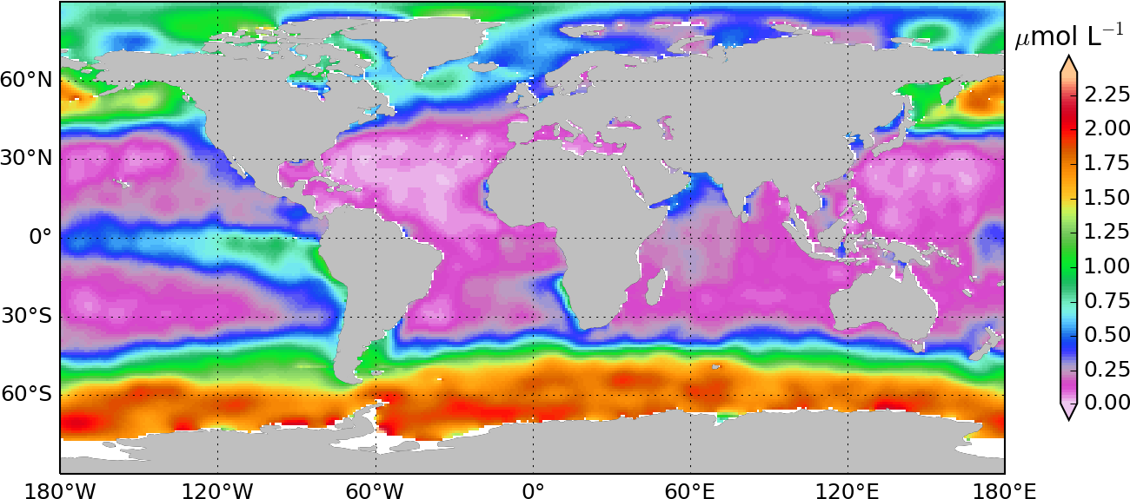
UFBA – IGeo -Introdução à Oceanografia
Aula 27 – Produtividade Primária

Slide 16
UFBA – IGeo -Introdução à Oceanografia
Aula 27 – Produtividade Primária

Slide 17
UFBA – IGeo -Introdução à Oceanografia
Aula 27 – Produtividade Primária
Nutriclina

Slide 18
UFBA – IGeo -Introdução à Oceanografia
Aula 27 – Produtividade Primária
Áreas de HNLC
- Alta [ ] de nutrietes
Baixa [ ] de clorofila
Fe, vitaminas, luz, pastagem

Slide 19
UFBA – IGeo -Introdução à Oceanografia
Aula 27 – Produtividade Primária

Slide 20
UFBA – IGeo -Introdução à Oceanografia
Aula 27 – Produtividade Primária

Slide 21
UFBA – IGeo -Introdução à Oceanografia
Aula 27 – Produtividade Primária

Slide 22
UFBA – IGeo -Introdução à Oceanografia
Aula 27 – Produtividade Primária
Controles Físicos da Prod. Primária
Luz: quanto mais luz mais fotossíntese – até um limite - FOTOINIBIÇÃO
Transporte de nutrientes

Slide 23
UFBA – IGeo -Introdução à Oceanografia
Aula 27 – Produtividade Primária
Giros – baixa produtividade

Slide 24
UFBA – IGeo -Introdução à Oceanografia
Aula 27 – Produtividade Primária

Slide 25
UFBA – IGeo -Introdução à Oceanografia
Aula 27 – Produtividade Primária
Giros – alta produtividade

Slide 26
UFBA – IGeo -Introdução à Oceanografia
Aula 27 – Produtividade Primária

Slide 27
UFBA – IGeo -Introdução à Oceanografia
Aula 27 – Produtividade Primária
Divergências

Slide 28
UFBA – IGeo -Introdução à Oceanografia
Aula 27 – Produtividade Primária

Slide 29
UFBA – IGeo -Introdução à Oceanografia
Aula 27 – Produtividade Primária
Divergências

Slide 30
UFBA – IGeo -Introdução à Oceanografia
Aula 27 – Produtividade Primária

Slide 31
UFBA – IGeo -Introdução à Oceanografia
Aula 27 – Produtividade Primária
Divergências

Slide 32
UFBA – IGeo -Introdução à Oceanografia
Aula 27 – Produtividade Primária
Divergências

Slide 33
UFBA – IGeo -Introdução à Oceanografia
Aula 27 – Produtividade Primária
Convergências

Slide 34
UFBA – IGeo -Introdução à Oceanografia
Aula 27 – Produtividade Primária

Slide 35
UFBA – IGeo -Introdução à Oceanografia
Aula 27 – Produtividade Primária
Sistemas Frontais Planetários

Slide 36
UFBA – IGeo -Introdução à Oceanografia
Aula 27 – Produtividade Primária

Slide 37
UFBA – IGeo -Introdução à Oceanografia
Aula 27 – Produtividade Primária
Convergência

Slide 38
UFBA – IGeo -Introdução à Oceanografia
Aula 27 – Produtividade Primária

Slide 39
UFBA – IGeo -Introdução à Oceanografia
Aula 27 – Produtividade Primária

Slide 40
UFBA – IGeo -Introdução à Oceanografia
Aula 27 – Produtividade Primária

Slide 41
UFBA – IGeo -Introdução à Oceanografia
Aula 27 – Produtividade Primária

